Slide 1

GENCSAPÁTI GYÖNGYSZEM BÖLCSŐDE
Elérhetőség:
Kiss Virág –intézményvezető
9721 Gencsapáti, Dózsa utca 2/B.
E-mail: bolcsode@gencsapati.hu
Telefon: 0694-786-307
Mobil: 0630-155-5370

Slide 2
2025. szeptember 1-el nyitotta meg kapuit a Gencsapáti Gyöngyszem Bölcsőde
Rólunk
A Bölcsőde 26 férőhelyes – egy egység – két csoportos Intézmény.
Az Intézmény fenntartója Gencsapáti Község Önkormányzata.
Az Intézményben 1 intézményvezető, 4 kisgyermeknevelő dolgozik, valamint 2 bölcsődei dajka segíti a hétköznapokat.
A bölcsőde tálalókonyhával rendelkezik, így biztosítva a bölcsődei négyszeri étkezést.
A bölcsődei felvétel folyamatos, jelentkezni a -Bölcsődei felvételi kérelem- nyomtatvány leadásával lehet személyesen vagy e-mail formájában.
Link: https://v2.gencsapati.hu/bolcsode/
Bölcsődénk fix gondozási díja: 1000 Ft/nap

Slide 3
Gencsapáti Gyöngyszem Bölcsőde Szakmai programja
A Gencsapáti Gyöngyszem Bölcsőde szakmai programja a Bölcsődei Nevelés, Gondozás Országos Alapprogramjának megfelelően, a helyi sajátosságokat figyelembe véve készült.
Bölcsődei ellátás keretében a 20 hetes kortól 3 éves korú gyermekek napközbeni ellátását biztosítjuk.
Ha a gyermek egy adott nevelési év közben tölti harmadik életévét, úgy az adott nevelési év végéig maradhat a bölcsődei ellátásban.
Amennyiben a gyermek harmadik életévét betöltötte, de testi vagy értelmi fejlettségi szintje alapján még nem érett az óvodai nevelésre, és óvodai jelentkezését az orvos nem javasolja, bölcsődei ellátás keretében gondozható, nevelhető a gyermek negyedik életévének betöltését követő augusztus 31-ig.
A bölcsődei ellátásban a sajátos nevelési igényű gyermek annak az évnek az augusztus 31. napjáig vehet részt, amelyben a hatodik életévét betölti.

Slide 4
Gencsapáti Gyöngyszem Bölcsőde szolgáltatásának célja
A családban nevelkedő gyermek szakszerű nevelése a család erősségeire építve, a gyermek személyiségének elfogadásával, támogatásával.
Fokozottan figyelünk az egyéni bánásmód megvalósítására, hiszen minden gyermek egyedi, egyéni és megismételhetetlen.
Eltérő fejlődésű gyermek esetében a minél korábbi felismerés, jelzés, habilitáció és rehabilitáció segítése.
Jól szervezett, rugalmas napirend kialakítása, mely igazodik az ellátandó korosztály igényeihez.
Változatos tapasztalatszerzési lehetőség biztosítása a mindennapok során.
Megismertetni, megszerettetni a természetet, a növények és állatok világát és a helyi környezeti adottságokat.
Programjaink által, a környezeti és környezettudatos nevelés alapjainak elsajátítása.
A helyi szokások és néphagyományőrzés megismertetése, valamint a nemzeti identitás megerősítése.
Alapellátáson túli szolgáltatásként „Ficánkoló” szervezése heti egy alkalommal a családokkal, „Legkisebbek a népi játékok világában” hagyományőrző foglalkozás délelőtt, heti rendszerességgel kisgyermeknevelő által, valamint „Játékok hangtálakkal” mentál higiéniás foglakozás kisgyermeknevelő által.
Időszakos szolgáltatás: szülés felkészítő tanfolyam a helyi védőnő, valamint szülésznő bevonásával, valamint szülők szabadegyeteme szakemberek bevonásával gyermekes családok részére délutáni időszakban.

Slide 5
Bölcsődei nevelés alapelvei
A család rendszerszemléletű megközelítése
A koragyermekkori intervenciós szemlélet befogadása
A családi nevelés elsődleges tisztelete
A kisgyermek személyiségének tisztelete
A kisgyermeknevelő személyiségének meghatározó szerepe
A biztonság és stabilitás megteremtése
Fokozatosság megvalósulása
Egyéni bánásmód érvényesítése
Gondozási helyzetek kiemelt jelentősége
A gyermeki kompetenciakésztetés támogatása

Slide 6
A bölcsődei nevelés feladatai
Családok támogatása, annak erősségeire építve a szülői kompetencia fejlesztése
Egészségvédelem, az egészséges életmód megalapozása
Az érzelmi és társas kompetenciák fejlesztése
A megismerési folyamatok fejlődésének segítése
Bölcsődei nevelés főbb helyzetei
Tanulás
Gondozás
Játék
Mozgás
Vers, mese
Mondóka, ének
Alkotó tevékenységek
Egyéb tevékenységek

Slide 7
Bölcsődei nevelés megvalósításának sajátos feltételei
Saját kisgyermeknevelő rendszer:
  A saját kisgyermeknevelő rendszer célja a stabilitás és biztonság elvének megvalósítása. A saját kisgyermeknevelő kíséri a gyermeket a bölcsődei évek során, figyelemmel kíséri egyéni igényeit és fejlődését, valamint vezeti a kapcsolódó szakmai dokumentációt.
Gyermekcsoportok szervezése:
  A csoportok szervezésénél a jogszabályi előírások mellett törekszünk az életkorilag homogén csoportok kialakítására. Az SNI-s gyermekek fogadása részleges integrációban történik.
Napirend:
  A rugalmas, kiszámítható napirend biztosítja a gyermekek biztonságérzetét, nyugodt gondozását, valamint az önálló játék és fejlődés lehetőségét. A napirend igazodik a gyermekek életkorához, szükségleteihez, a csoport sajátosságaihoz és a bölcsőde működéséhez.
Családlátogatás:
  A beszoktatást megelőző családlátogatás célja a gyermek és a kisgyermeknevelők megismerkedése, valamint a szülőkkel való bizalmi kapcsolat és együttműködés megalapozása.
Beszoktatás:
  A fokozatos, szülővel történő beszoktatás biztonságos átmenetet biztosít a családból a bölcsődei életbe. A kéthetes folyamat során, a gyermek egyéni szükségleteihez igazodva, fokozatosan alakul ki a biztonságos kötődés a kisgyermeknevelőhöz, miközben a gyermek lépésről lépésre alkalmazkodik az új környezethez.

Slide 8
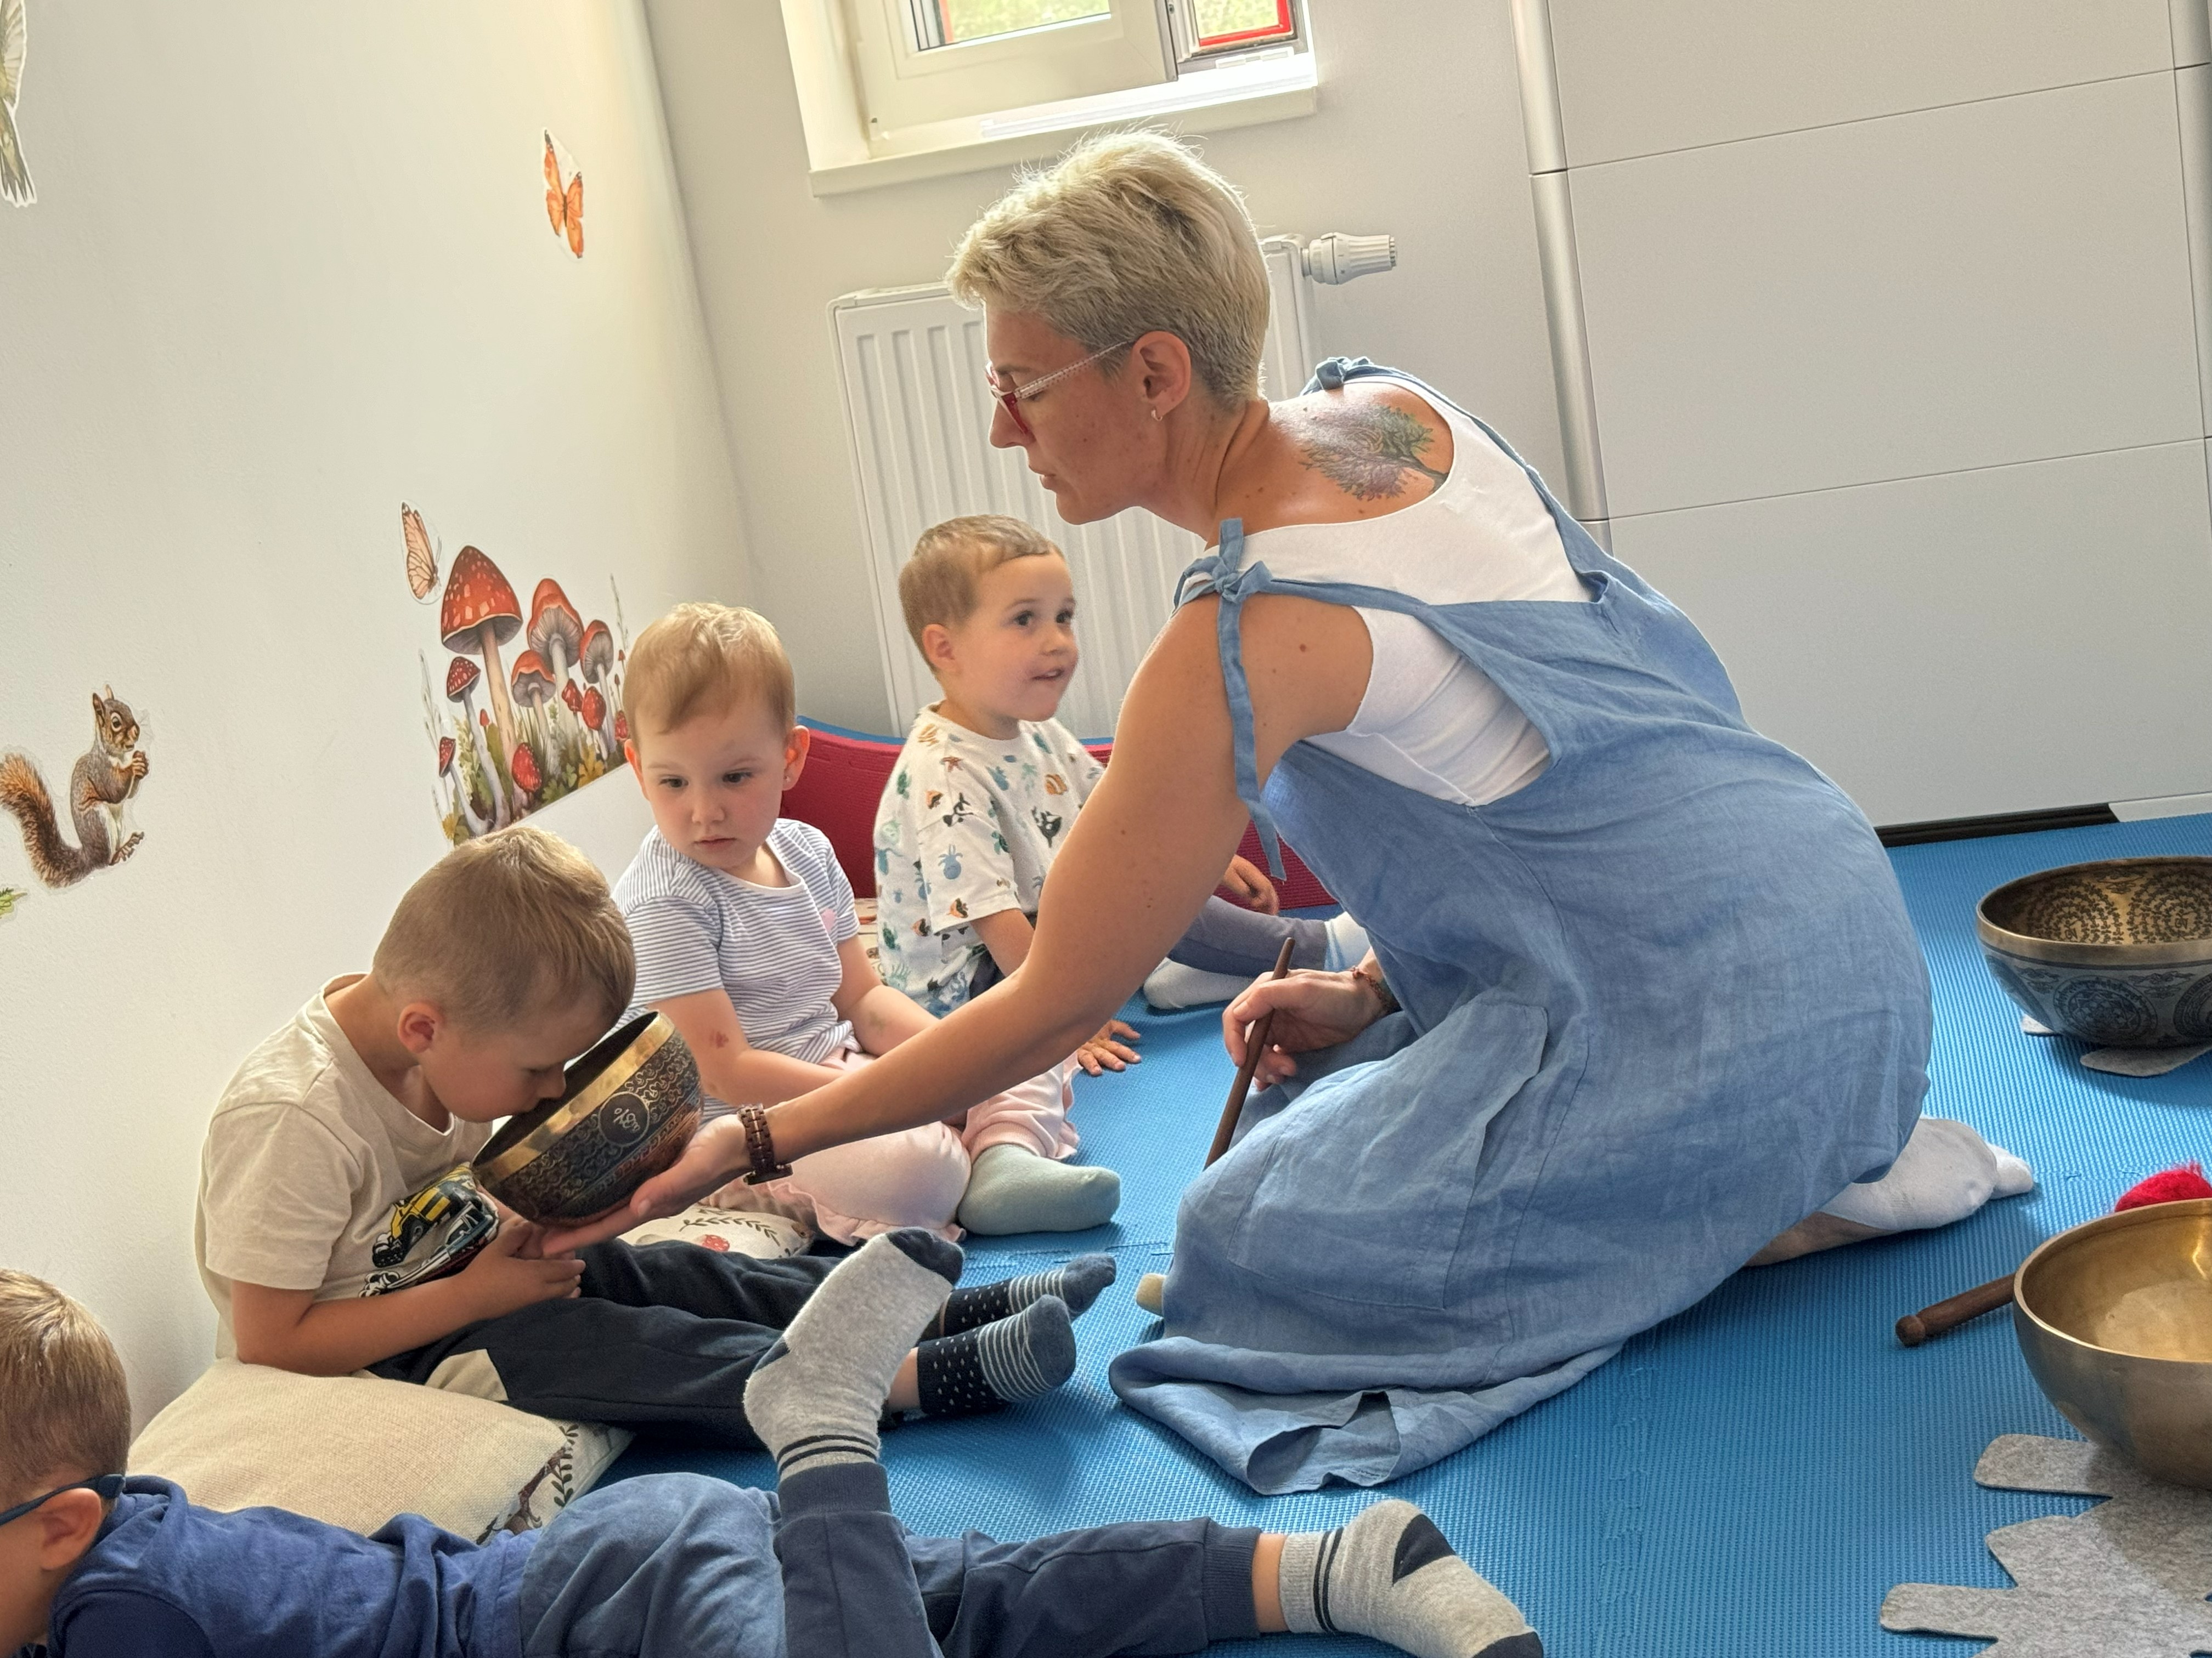
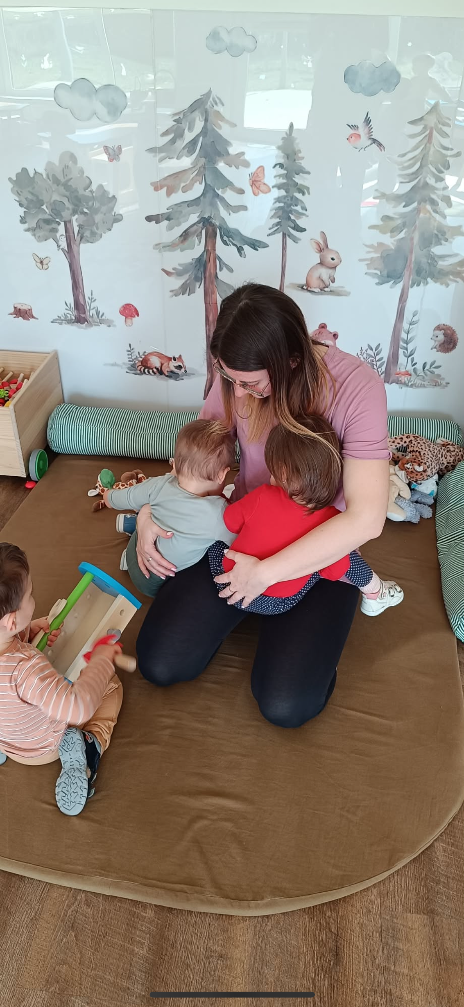
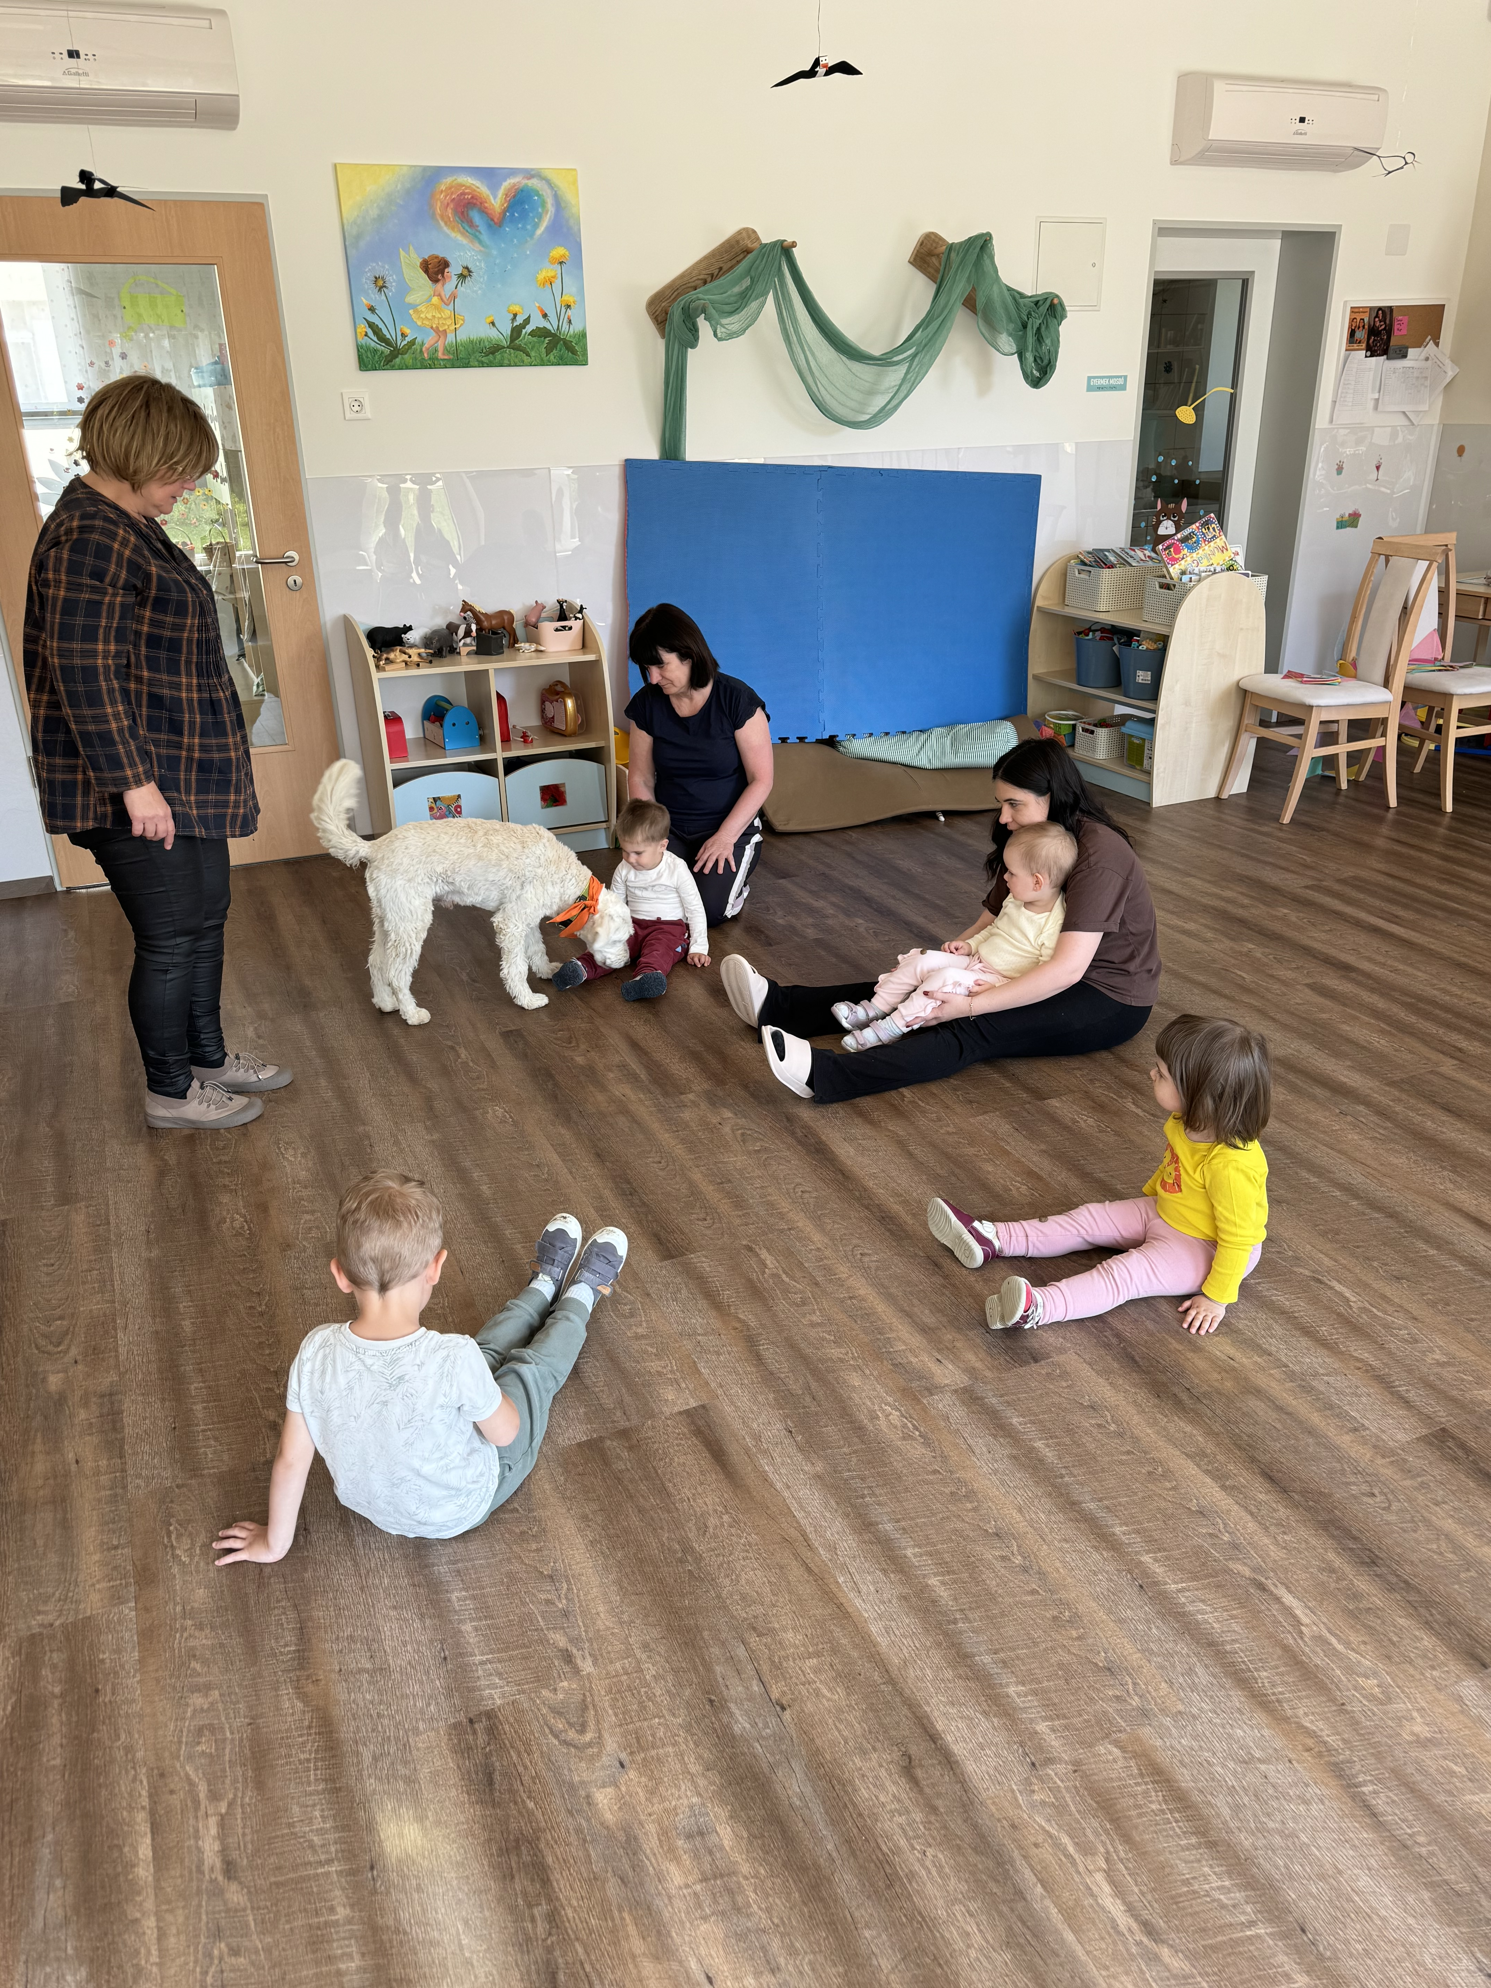
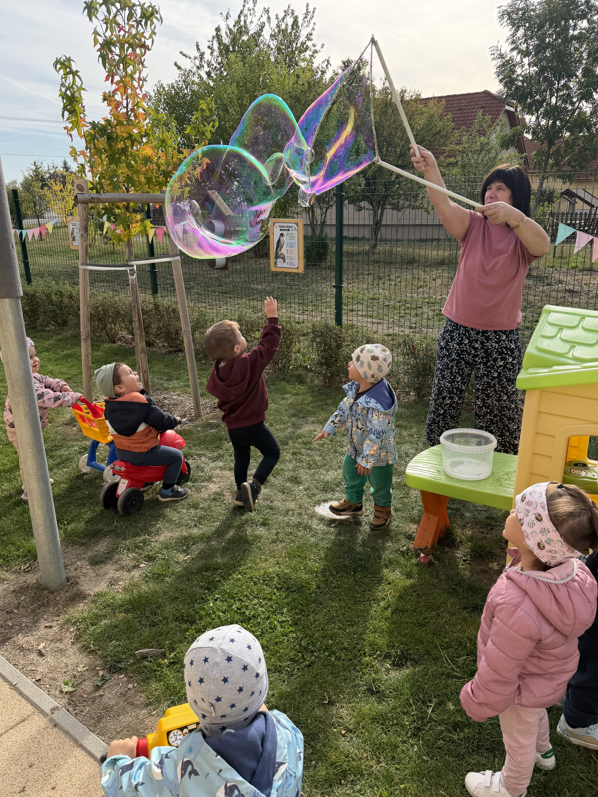
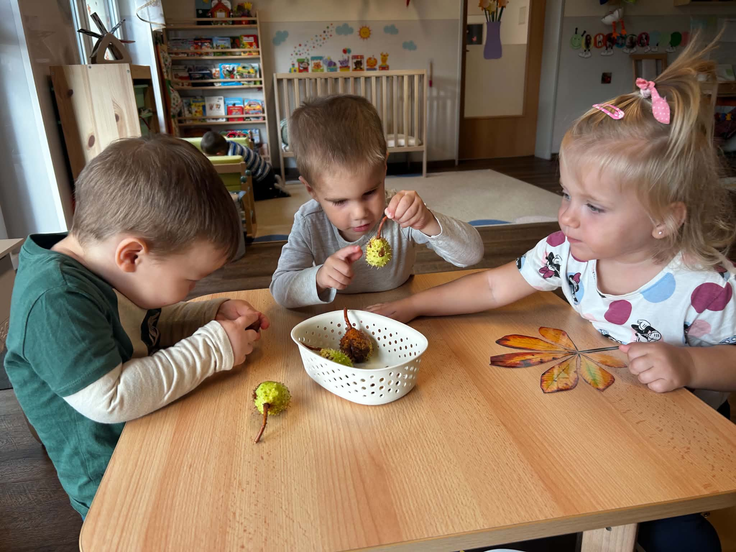
Életképek

